Slide 1
Généralisation de l’ APQ 30’ : Note de service du 27 juillet 2022 parue au BO 30 du 28 juillet 2022
Enjeu : Faire augmenter de manière rapide et significative la quantité de pratique physique effective chez les enfants et les adolescents.
Notes:
Eléments complémentaires apportés en séance

Slide 2
Promouvoir et développer l'activité physique des élèves
Cette mesure s'inscrit dans le cadre de la démarche École promotrice de santé
Elle participe du programme Génération 2024
L'activité physique quotidienne doit être encouragée dans l'ensemble des espaces et temps scolaires et périscolaires selon le choix des équipes pédagogiques.
Développer une activité physique quotidienne répond avant tout à des enjeux de santé publique et de bien-être… au bénéfice des apprentissages

Slide 3
Dispositions : favoriser l'activité physique de tous les élèves dans un cadre souple et adapté
Les 30' APQ sont mises en place les jours où les élèves ne bénéficient pas de temps d'enseignement en EPS
Une tenue sportive n'est pas nécessaire ;
La cour d'école, les locaux scolaires et les abords de l'école seront utilisés en priorité.

Slide 4
Accompagnement et pilotage de la mesure
Dans le respect de la circulaire interministérielle n° 2017-116 du 6-10-2017 relative à l'encadrement des activités physiques et sportives dans les écoles maternelles et élémentaires publiques

Slide 5
Pour augmenter de manière significative et rapide le temps d’activité physique des élèves à l’école: respecter les horaires d’enseignement d’EPS une expérience positive en activités physiques pour chaque élève
Travail sur les Programmation EPS de cycle, d’école.
Organisation des horaires d’enseignement:
Emploi du temps des installations de l’école
Répartition des séances: 4 X 45 minutes, 2 X 1h30, 2h +1h…
Gestion du matériel EPS dans l’école
Evolution des modules EPS: penser le réinvestissement des apprentissages en EPS en autonomie
Aménagement des récréations
Organisation de temps dédiés les jours où il n’y a pas EPS

Slide 6
Mais également de favoriser :
L’aménagement des classes ( type classe flexibles, possibilités de classes dehors)
Organisation de temps dédiés à l’APQ les jours où il n’y a pas EPS
Intérêt de travailler avec l’ensemble des acteurs de l’école ( conseils d’école , évaluations d’école)

Slide 7
EDUCATION À LA SANTÉ:
L’ENSEIGNANT Y CONTRIBUE EN EPS
par les contenus d’enseignement spécifiques qu’il propose : l’échauffement, les règles de sécurité, l’apprentissage de la sécurité active, le rapport à soi et aux autres, la sécurité affective…
par la démarche qu’il utilise : mise en sécurité des élèves, statut positif de l’erreur, la tâche USUC, la place des CR, mesure des progrès, role et fonction de la trace, attention à l’estime de soi et au sentiment d’efficacité personnelle, taches accessibles et exigentes,
Par la posture qu’il adopte: stable et prévisible, modèle dans les conflits émotionnels, bienveillant actif, feedbacks positifs, exigeant , juste…

Slide 8
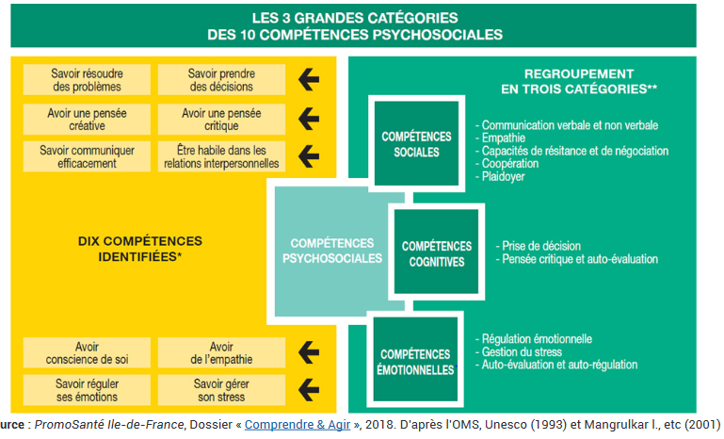
Trois grandes dimensions dans l’éducation à la santé des élèves en EPS
La dimension corporelle : développement des habiletés motrices, , compétences pour agir sur soi dans le respect de son intégrité physique et de celle des autres,
la dimension du développement des compétences psychosociales
La dimension critique
s’engager ou pas,
faire ce que les autres demandent ou pas
Savoir ce qui est bon, acceptable, agréable désagréable pour soi etc..)
T Tribalat C Simard et D Jourdan

Slide 9
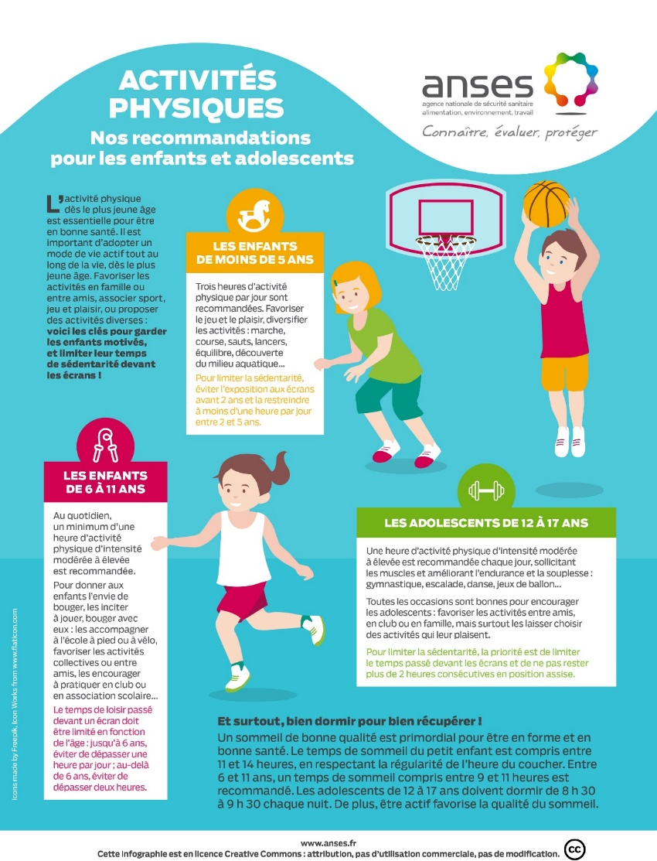
Inactivité physique: déficit d’activité physique qui représentent l'ensemble des pratiques mobilisant le corps:
-Activités physiques sportives et artistiques
-activités de déplacement actif
-activités de la vie quotidienne
-activités de loisirs
sédentarité: l’excès de moments où le corps n’est pas mobilisé :
Temps assis sur une chaise ou allongé
Temps passé devant les écrans
Temps d’immobilité pendant les transports
Rapport ANSES du 23 novembre 2020:
66% des enfants présentent un risque sanitaire préoccupant:
Plus de 2h par jour devant les écrans « de loisirs » et moins de 60 minutes d’activité physique quotidienne

Slide 10
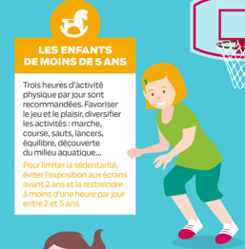
A l’école
Respecter les obligations des programmes: 30 à 45 minutes quotidiennes d’EPS: programmations
Favoriser l’activité physique sur les temps de récréation : aménagement des espaces, matériel mis à disposition…
Favoriser systématiquement les déplacements à pied lors des sorties occasionnelles ou régulières
Aménager les classes afin de permettre le mouvement
Favoriser les classes dehors
Penser les apprentissages autres qu’en EPS par l’action ( situation problèmes en mathématiques par exemple, structuration de l’espace etc…)
Temps d’accueil repensés pour prendre en compte le besoin de mouvement de certains
Autour de l’école
Accès à l’école
Pédibus
Pratiques physiques partagées parents enfants ( fêtes d’écoles un peu différentes par exemple

Slide 11
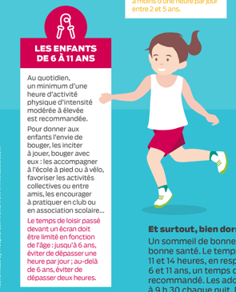
A l’école
-Respecter les obligations des programmes: 2h45 effectives d’EPS hebdomadaires
-travailler les programmations de cycle, d’école
-Favoriser l’activité physique sur les temps de récréation : aménagement des espaces, matériel mis à disposition…
-Favoriser systématiquement les déplacements à pied ou à vélo lors des sorties occasionnelles ou régulières
-mettre en place des séances dédiées d’APQ 30
Aménager les classes afin de permettre le mouvement ( classes flexibles, droit de se déplacer dans la classe en autonomie, dans un cadre réglé)
Favoriser les classes dehors
Penser les apprentissages autres qu’en EPS par l’action ( situation problèmes en mathématiques par exemple, structuration de l’espace etc…)
Placer des pauses actives entre deux séances d’apprentissage
Autour de l’école
travail sur les accès à l’école ( collectivité, parents d’élèves)
Ex des pédibus et des vélobus
Pratiques physiques partagées parents enfants ( fêtes d’écoles un peu différentes par exemple

Slide 12
Liens entre EPS et activités physiques quotidiennes: penser les condition d’un accès à l’autonomie des élèves , dans une phase de réinvestissement en EPS
Au-delà de la séance de bilan des apprentissages, peut-on penser une ou deux séances d’une phase de réinvestissement permettant aux élèves un accès à l’auto-organisation?
Quelle autonomie:
-sous la responsabilité et le regard de l’enseignant
-dans le cadre éthique de l’école républicaine:
Égalité d’accès pour tous
Inclusion
Réussite de tous
Équipes faites ou vérifiées et validées par l’enseignant
Pas de jeu à élimination
Pas de gages
Pas de situation atteignant l’intégrité physique ( ballon chasseur ..etc)
Penser l’équité dans les jeux
Différenciation
Coopétition

Slide 13
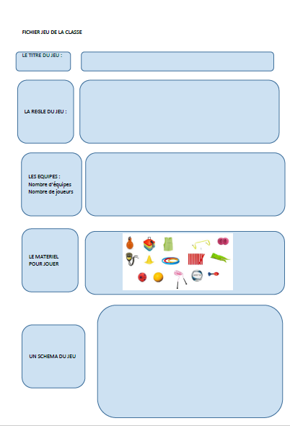
Liens entre EPS et activités physiques quotidiennes: Démarche possible
Possibilité de les associer à la rédaction de la fiche jeu
Elle plait aux élèves
Découvrir une situation d’apprentissage jouée lors du module EPS
Réutilisation APQ
Réutilisation récré , dans le respect des besoins et des choix de chacun

